Slide 1
Desarrollo de ecosistemas de lectura para las nuevas
generaciones en El Salvador
Por Jorge Juárez

Slide 2
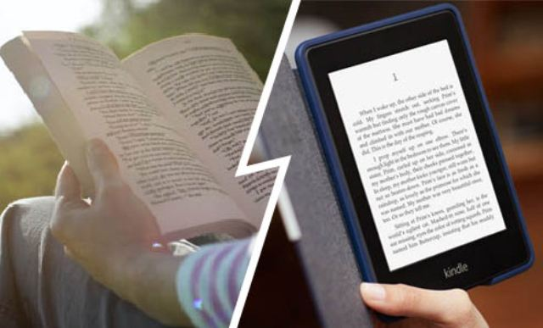
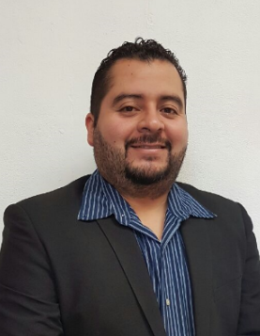
Desarrollo de ecosistemas de lectura para las nuevas generaciones en El Salvador
De la imprenta a la era digital
INTRODUCCIÓN
joraljuarez

Slide 3
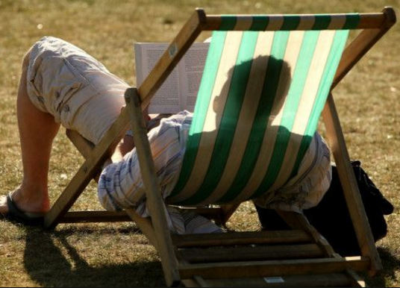
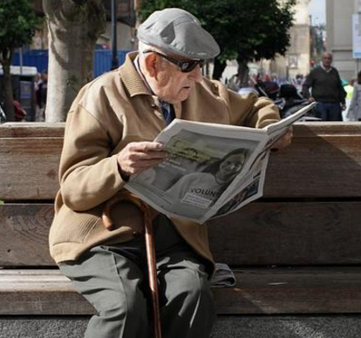
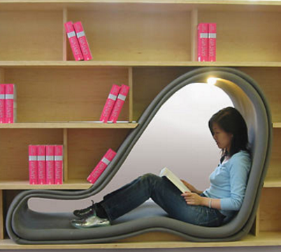
Desarrollo de ecosistemas de lectura para las nuevas generaciones en El Salvador
De lo rústico a lo ergonómico
INTRODUCCIÓN
joraljuarez

Slide 4
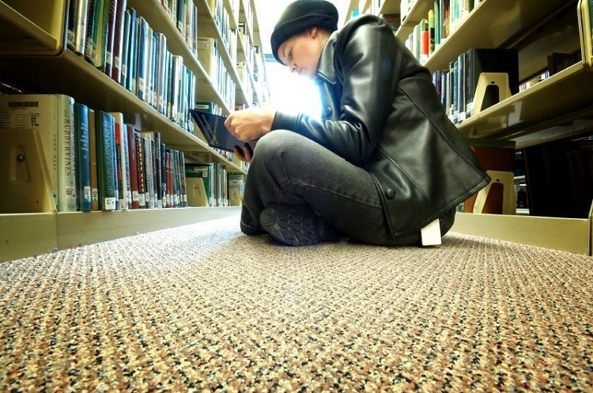
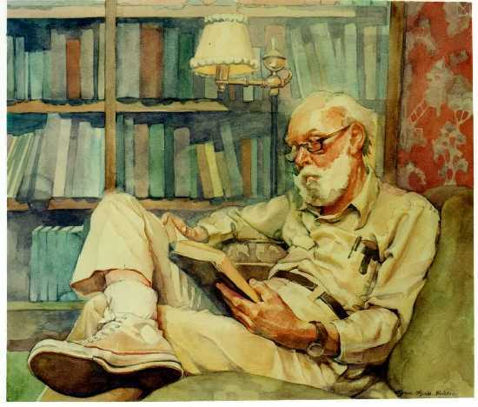
Desarrollo de ecosistemas de lectura para las nuevas generaciones en El Salvador
De lo cerrado a lo abierto
INTRODUCCIÓN
joraljuarez

Slide 5
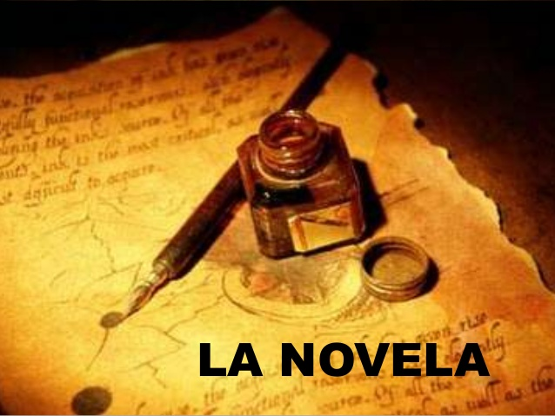
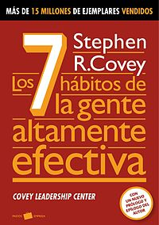
Desarrollo de ecosistemas de lectura para las nuevas generaciones en El Salvador
De una novela a la ciencia
INTRODUCCIÓN
joraljuarez

Slide 6
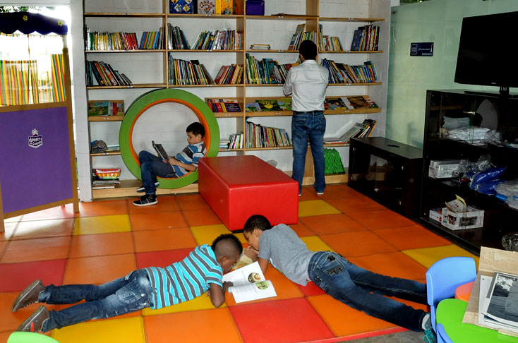
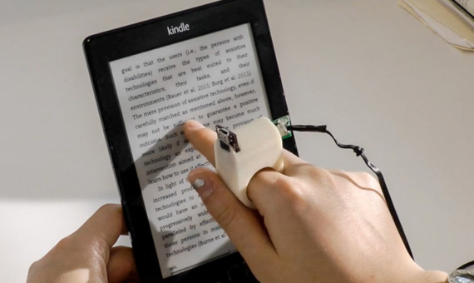
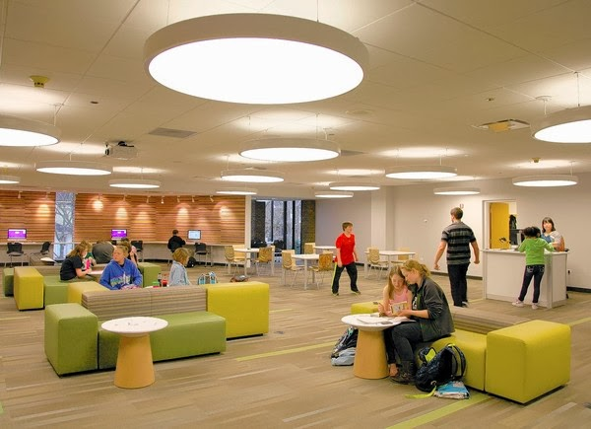
Desarrollo de ecosistemas de lectura para las nuevas generaciones en El Salvador
Objetivo de un ecosistema de lectura nuevas generaciones
Crear ambientes ideales para las nuevas generaciones que permitan potenciar los hábitos de lectura.
DESARROLLO
joraljuarez

Slide 7
Desarrollo de ecosistemas de lectura para las nuevas generaciones en El Salvador
Retos para el desarrollo de ecosistemas de lectura
¿Qué tanto le gusta leer?
Fuente: Sondeo de preferencias de lectura en jóvenes de 15 a 25 años residentes en la zona metropolitana de la ciudad de Santa Ana
DESARROLLO
joraljuarez

Slide 8
Desarrollo de ecosistemas de lectura para las nuevas generaciones en El Salvador
Retos para el desarrollo de ecosistemas de lectura
¿De qué manera adquieres los libros que lees?
Fuente: Sondeo de preferencias de lectura en jóvenes de 15 a 25 años residentes en la zona metropolitana de la ciudad de Santa Ana
DESARROLLO
joraljuarez

Slide 9
Desarrollo de ecosistemas de lectura para las nuevas generaciones en El Salvador
Retos para el desarrollo de ecosistemas de lectura
¿Cuándo adquieres un libro, qué formato prefieres?
Fuente: Sondeo de preferencias de lectura en jóvenes de 15 a 25 años residentes en la zona metropolitana de la ciudad de Santa Ana
DESARROLLO
joraljuarez

Slide 10
Desarrollo de ecosistemas de lectura para las nuevas generaciones en El Salvador
Retos para el desarrollo de ecosistemas de lectura
¿Qué momento del día prefiere para la lectura?
Fuente: Sondeo de preferencias de lectura en jóvenes de 15 a 25 años residentes en la zona metropolitana de la ciudad de Santa Ana
DESARROLLO
joraljuarez

Slide 11
Desarrollo de ecosistemas de lectura para las nuevas generaciones en El Salvador
Retos para el desarrollo de ecosistemas de lectura
¿Qué momento del día prefiere para la lectura?
Fuente: Sondeo de preferencias de lectura en jóvenes de 15 a 25 años residentes en la zona metropolitana de la ciudad de Santa Ana
DESARROLLO
joraljuarez

Slide 12
Desarrollo de ecosistemas de lectura para las nuevas generaciones en El Salvador
Retos para el desarrollo de ecosistemas de lectura
¿Qué cantidad de tiempo al día, le dedica a la lectura?
Fuente: Sondeo de preferencias de lectura en jóvenes de 15 a 25 años residentes en la zona metropolitana de la ciudad de Santa Ana
DESARROLLO
joraljuarez

Slide 13
Desarrollo de ecosistemas de lectura para las nuevas generaciones en El Salvador
Ecosistemas de lectura para las nuevas generaciones.
Transición impreso digital
Bibliotecas digitales
Diversos idiomas
Ubicuidad
CONCLUSIONES
joraljuarez

Slide 14
Desarrollo de ecosistemas de lectura para las nuevas generaciones en El Salvador
Ecosistemas de lectura para las nuevas generaciones.
Tendencia al mobile learning
Cloud Computing
Aprendizaje personalizado
Redefinir espacios de lectura
Contenidos enfocados
RECOMENDACIONES
joraljuarez

Slide 15
Desarrollo de ecosistemas de lectura para las nuevas generaciones en El Salvador
Espacio de preguntas
PREGUNTAS
joraljuarez

Slide 16
Desarrollo de ecosistemas de lectura para las nuevas generaciones en El Salvador
GRACIAS
joraljuarez

